Slide 1
Защита проекта яндекс лицея “аркадный морской бой”
Проект сделан: графов а.; Алексеев м.

Slide 2
Введения: идеи, задачи

Slide 3
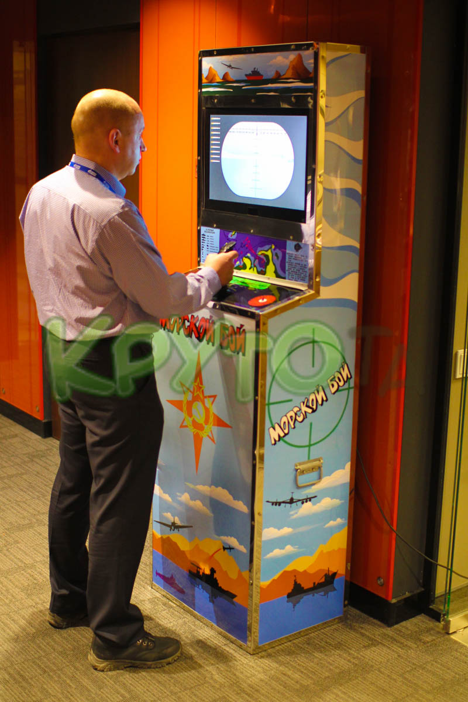
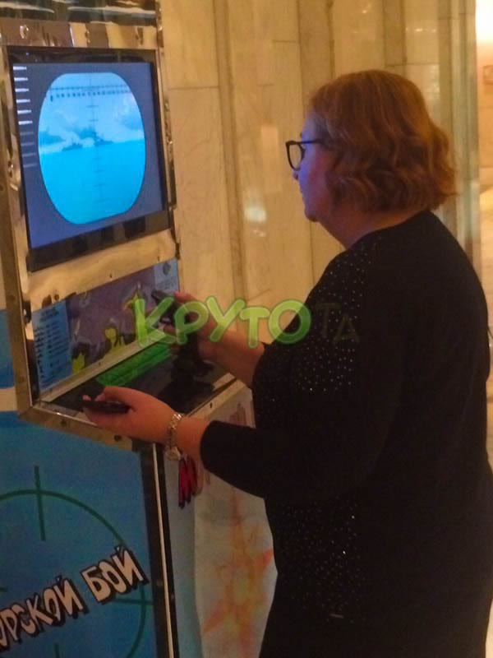
Идея; задача
Идее для проекта послужили различные разновидности аркадных игр в аркадных автоматах, некоторые из которых послужили основной идеей для нашего проекта.
Основной задачей программы является продемонстрировать то, как могла бы выглядеть подобные аркадные игры, но уже на другой платформе, в нашем случае - ПК

Slide 4
Суть проекта
В рамках нашего проекта вы играете за подводную лодку/субмарину, чья цель – подорвать вражеские корабли, целясь из прицела перископа.
Для выполнение задания вам предоставлено 10 боеприпасов, по окончанию запаса которых вы перейдете на следующий уровень с усложненными условиями (всего 3 уровня)
Пройдя последний уровень игроку предоставлен выбор, сохранить результаты или же просто выйти в меню

Slide 5
Описание реализации
Технологии, структура, особенности кода (далее в презентации будут приведены некоторые примеры используемых технологий с соответствующими вырезками из коды)

Slide 6
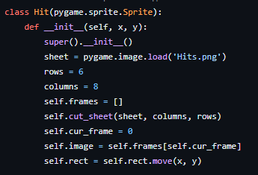
Анимация спрайта
Анимация спрайтов в нашем проекте представлена анимированным взрывом кораблей при столкновении объектов (торпеда и сам корабль)

Slide 7
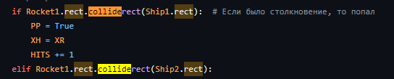
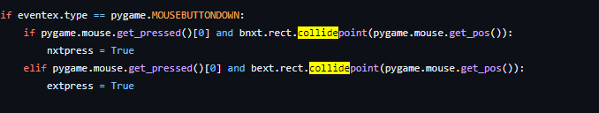
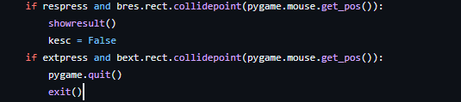
коллизия
в нашем проекте многочисленное количество раз используются коллизия

Slide 8
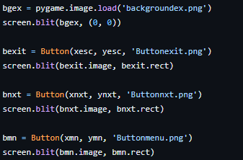
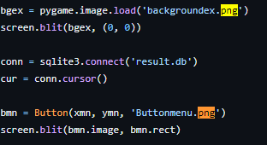
СПРАЙТЫ
Весь проект буквально строиться из слайдов: торпеда, корабль, фон, взрывы, перископ, интерфейс и т.д.
на слайде представлены лишь некоторые примеры спрайтов

Slide 9
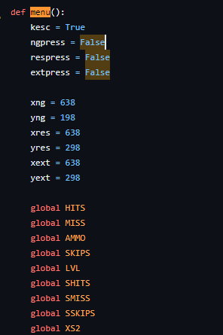
Финальное и стартовое окна; вывод результатов
стартовое окно
в программе присутствуют финальные и стартовые окна, а также вывод результатов.
(код предоставлен в презентации не полностью из-за слишком больших объемов текста)

Slide 10
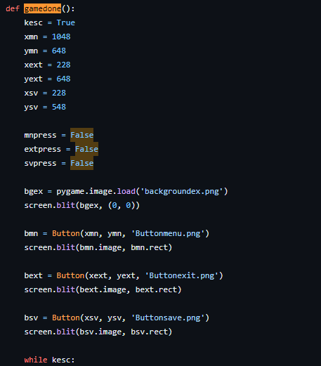
Финальное окно
(код предоставлен в презентации не полностью из-за слишком больших объемов текста)

Slide 11
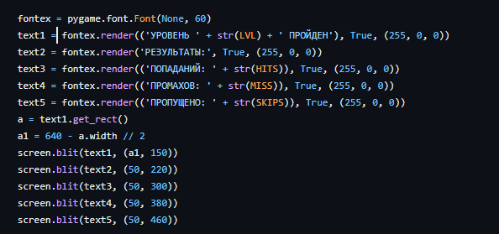
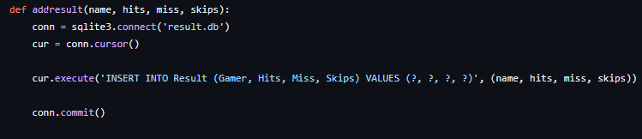
Вывод результатов (и сохранение в бд)
(код предоставлен в презентации не полностью из-за слишком больших объемов)

Slide 12

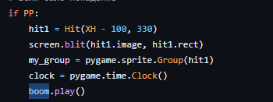
звук
Наличие в проекта звуковых эффектов

Slide 13

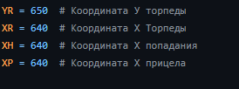
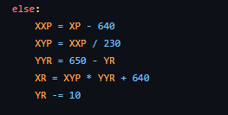
Траектория полета торпеды; координаты
Траектория полета торпеды вычисляется с помощью различных математических формул и дополнительных координат

Slide 14
несколько уровней
В нашем проекте есть несколько уровней с разными уровнем сложностей: 1 уровень – самый простой, низкая скорость корабля 2 уровень – увеличенная скорость корабля, сложнее попасть 3 уровень - увеличенная скорость корабля, наличие двух кораблей сразу

Slide 15
Заключение
Возможности дальнейшей разработки и развития

Slide 16
Возможности дальнейшей разработки
Имеется большое количество вариантов дальнейшего развития нашего проекта: 1) Увеличение кол-ва уровней;
2) Добавление своих особых механик;
3) Работа над интерфейсом;
4) Исключение возникновения ошибок и багов;
5) Потенциальная оптимизация проекта (несмотря на его простоту, далеко не все моменты хорошо оптимизированы)
6) Добавление настроек, изменяемых игроком (настройка внутриигровой громкости звука)
7) Управление мышкой/WASD

Slide 17
Котек милии
Спасеба за внимание!!!

